Slide 1
Casos de ética Profesional
Introducción a la Ingeniería Industrial - Año 2026

Slide 2

Seguridad vs. Costos
Enunciado: Una empresa metalúrgica detecta que parte de su maquinaria presenta fallas que podrían ocasionar accidentes graves. El gerente de producción sugiere postergar la reparación para no afectar el presupuesto anual. Los ingenieros deben decidir si priorizar la seguridad de los trabajadores o los costos inmediatos.
• Problema ético: ¿Debe priorizarse la seguridad de los trabajadores aunque implique pérdidas económicas?
• Preguntas guía:
o ¿Qué responsabilidad tiene el ingeniero frente a la seguridad laboral?
o ¿Cómo justificar la inversión en prevención ante la dirección?

Slide 3

2. Datos de Producción Manipulados
Enunciado: Un ingeniero industrial recibe presión para presentar indicadores de eficiencia más favorables de lo que realmente son, con el fin de atraer inversores. Esto implica alterar datos de producción y ocultar problemas de rendimiento.
• Problema ético: ¿Es legítimo alterar datos para beneficiar a la empresa?
• Preguntas guía:
o ¿Qué consecuencias puede tener la falsificación de información?
o ¿Cómo debería actuar el profesional frente a la presión empresarial?

Slide 4

3. Impacto Ambiental
Enunciado: Una planta de alimentos genera residuos que afectan un río cercano. La empresa cumple con la normativa mínima, pero los ingenieros saben que podrían implementar mejoras para reducir el impacto ambiental. La decisión implica costos adicionales y cambios en procesos.
• Problema ético: ¿Es suficiente cumplir la ley o se debe ir más allá?
• Preguntas guía:
o ¿Qué rol tiene el ingeniero en la protección ambiental?
o ¿Cómo equilibrar competitividad y sostenibilidad?

Slide 5

4. Uso de Tecnología y Privacidad
Enunciado: Una empresa implementa sensores para monitorear la productividad de los empleados en tiempo real. Algunos trabajadores consideran que invade su privacidad y genera desconfianza. Los ingenieros deben evaluar la validez del control tecnológico.
• Problema ético: ¿Hasta dónde es válido el control tecnológico?
• Preguntas guía:
o ¿Qué límites deberían existir en el uso de datos laborales?
o ¿Cómo garantizar transparencia y confianza?

Slide 6
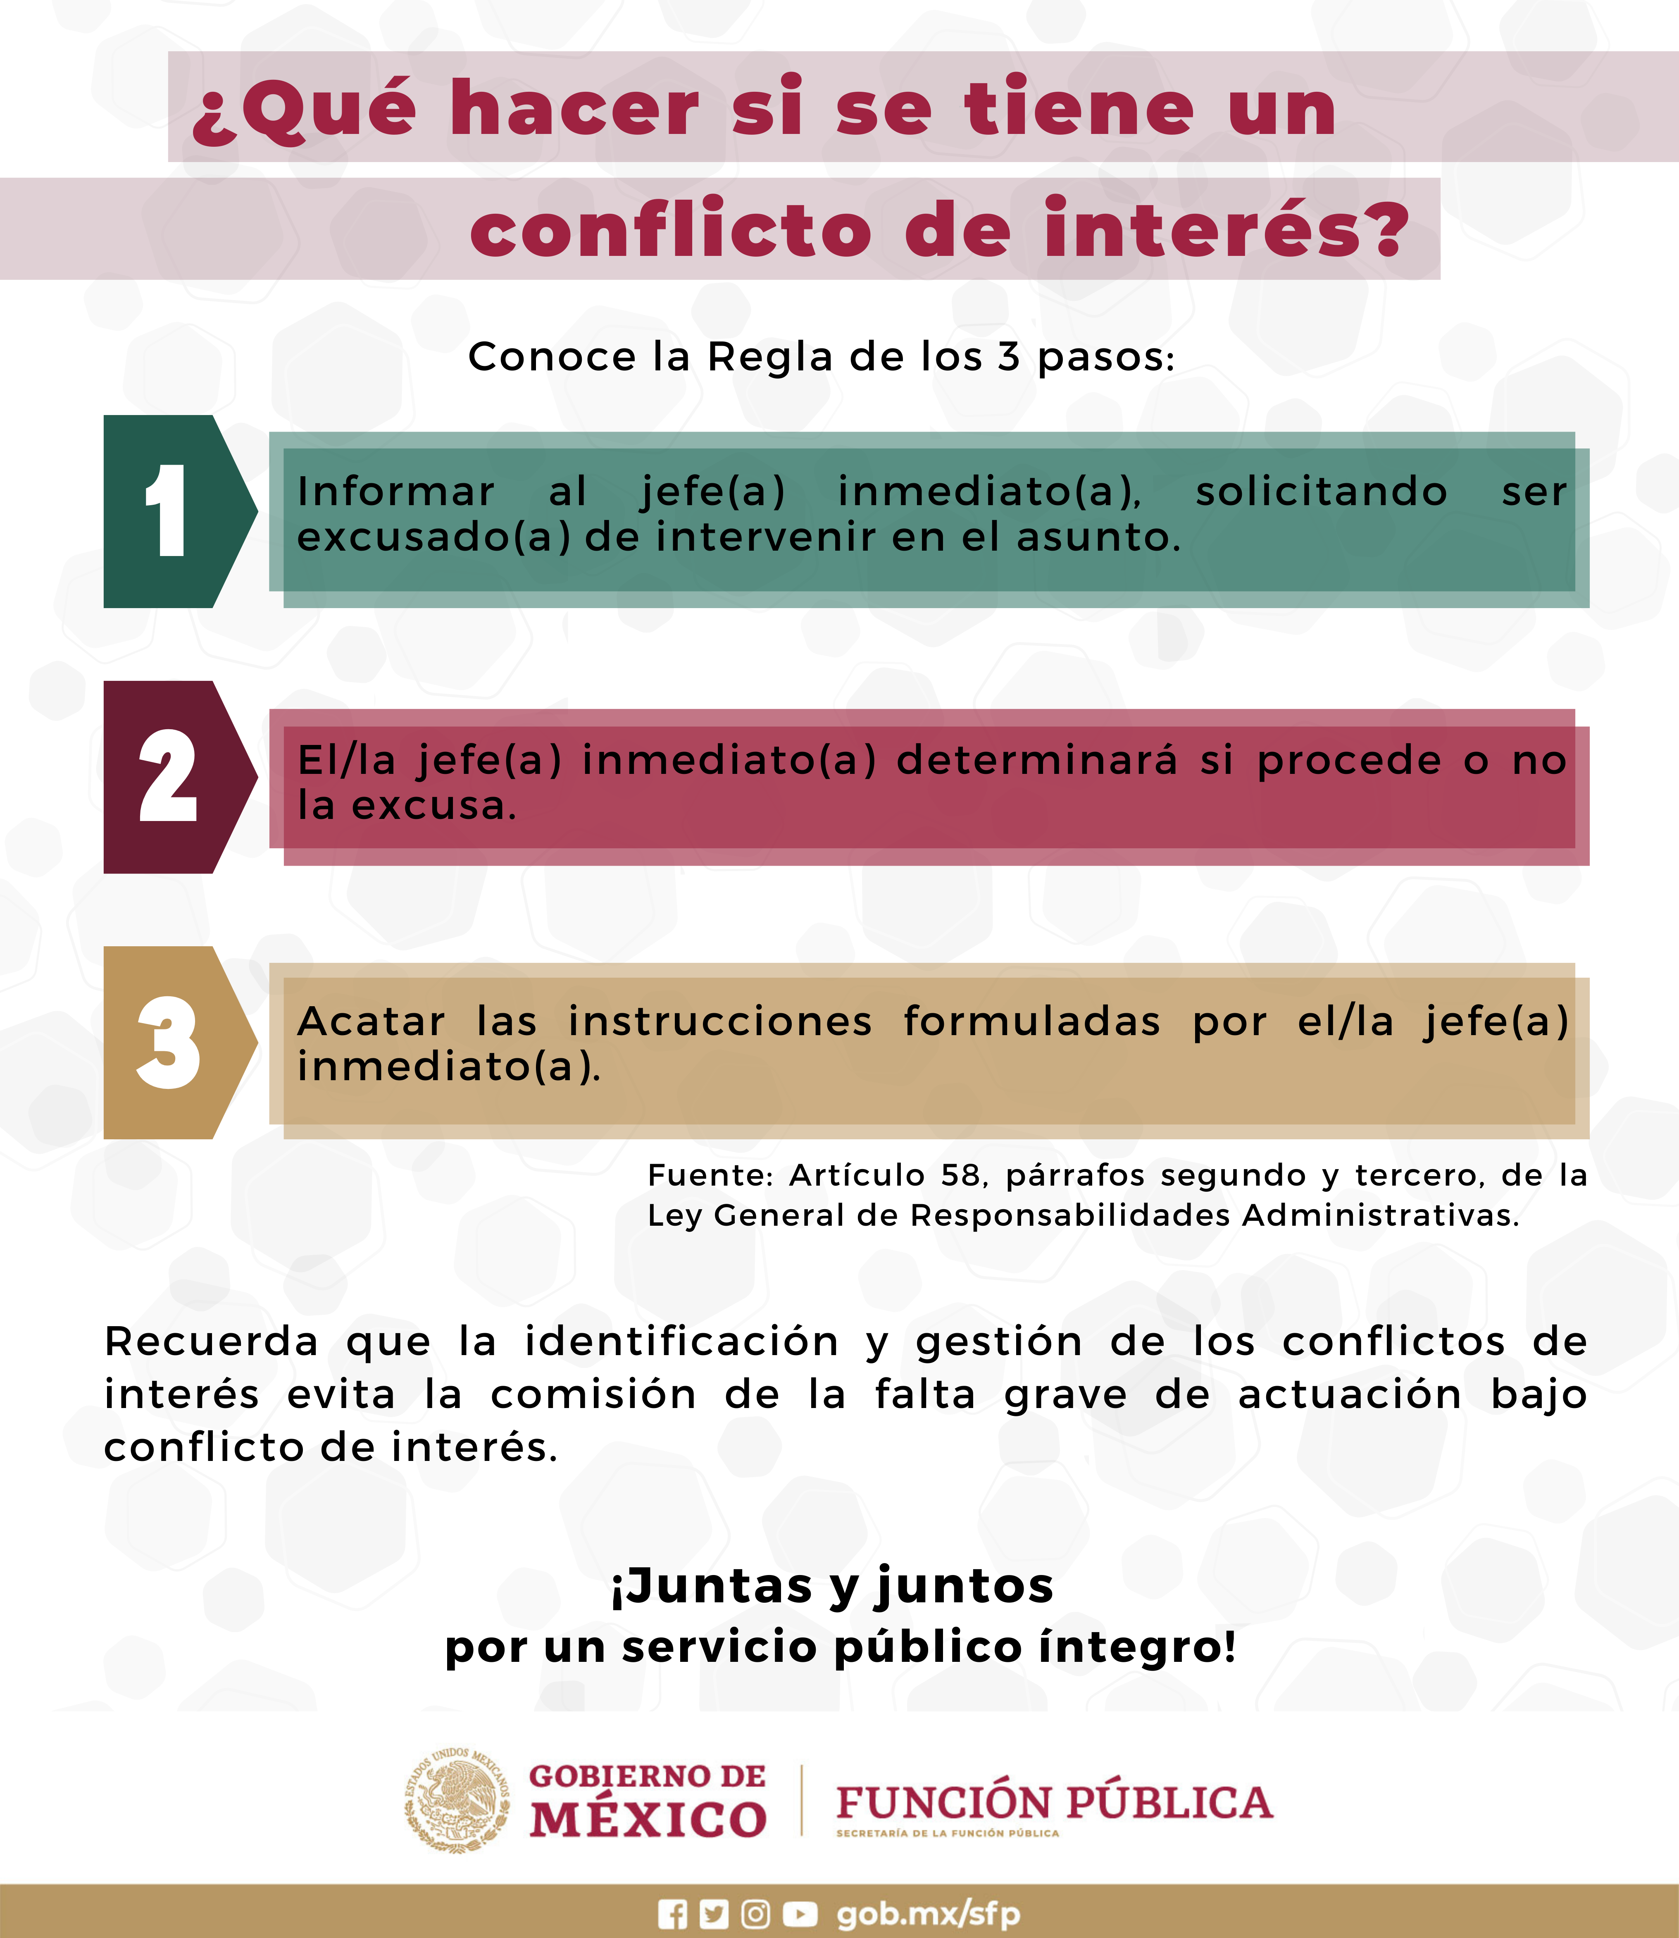
5. Conflicto de Intereses
Enunciado: Un ingeniero industrial participa en la evaluación de proveedores para la compra de insumos. Uno de los proveedores es propiedad de un familiar cercano. El ingeniero debe decidir si continuar en el proceso o abstenerse.
• Problema ético: ¿Debe abstenerse de participar en la decisión?
• Preguntas guía:
o ¿Qué riesgos existen en la falta de imparcialidad?
o ¿Cómo se asegura la transparencia en la gestión de compras?

